Slide 1
Présentation d’Environnement et Changement climatique Canada à l’Office des eaux du Nunavut concernant la demande et la modification de permis d’utilisation des eaux de type « A » par TMAC Resources Inc.
2AM-BOS---- / 2AM-DOH1323
Audience finale
Cambridge Bay (Nunavut)
Les 24 et 25 octobre 2018

Slide 2
Aperçu
Mandat
Loi et législation pertinentes
Recommandations d’Environnement et Changement climatique Canada (ECCC) relativement :
au Programme de surveillance des répercussions sur le milieu aquatique;
aux critères de qualité des effluents;
aux mesures d’atténuation et de surveillance des travaux de construction en milieu aquatique.

Slide 3
Mandat d’Environnement et Changement climatique Canada
La conservation et l’amélioration de la qualité de l’environnement naturel, notamment celle de l’eau, de l’air et du sol, et la coordination des politiques et programmes pertinents du gouvernement du Canada;
Les ressources naturelles renouvelables, notamment les oiseaux migrateurs ainsi que la flore et la faune sauvages en général;
La météorologie;
L’application des règles et des règlements.
Notes:
Aux termes de la Loi sur le ministère de l’Environnement, les pouvoirs, les devoirs et les fonctions du ministre de l’Environnement et du Changement climatique s’étendent aux domaines suivants :

Slide 4

Lois et règlements pertinents
Loi sur le ministère de l’Environnement
Loi canadienne sur la protection de l’environnement
Dispositions sur la prévention de la pollution de la Loi sur les pêches
Loi sur la convention concernant les oiseaux migrateurs
Loi sur les espèces en péril

Slide 5
Point nº 1 d’ECCC : Programme de surveillance des répercussions sur le milieu aquatique
ECCC a souligné qu’il manquait certains détails dans le Programme de surveillance des répercussions sur le milieu aquatique (PSRMA), comme la finalisation du plan d’étude, l’analyse des données, le cadre d’intervention en milieu aquatique et l’échantillonnage de référence.
Recommandation :
ECCC a recommandé que le PSRMA soit soumis à l’approbation de l’Office des eaux du Nunavut après la délivrance du permis d’utilisation des eaux, avant le début des travaux de construction.
Réponse du proposant :
TMAC Resources a présenté une version finale du PSRMA et a demandé son approbation dans le cadre du processus de délivrance de permis d’utilisation des eaux.

Slide 6
Point nº 2 d’ECCC : Critères de qualité des effluents
TMAC Resources compare principalement la qualité prévue des effluents aux limites autorisées pour les substances nocives qui sont réglementées en vertu du Règlement sur les effluents des mines de métaux et des mines de diamants (REMMMD); toutefois, il n’est pas clair si TMAC Resources propose d’autres critères de qualité des effluents. Le REMMMD comprend des normes nationales minimales pour la surveillance de la qualité des effluents. Elles ne tiendraient pas compte de considérations propres au site, comme la nature sensible des écosystèmes aquatiques du Nord.

Slide 7
Point nº 2 d’ECCC : Critères de qualité des effluents
Recommandation :
Compte tenu la nature sensible des écosystèmes aquatiques locaux, ECCC a suggéré de considérer des limites inférieures à celles établies par le REMMMD. Cette recommandation va dans le sens de ce qui a été indiqué comme étant réalisable par la modélisation de TMAC Resources. ECCC a également suggéré que TMAC Resources envisage l’ajout de paramètres supplémentaires sur la qualité de l’eau.
Réponse du proposant :
TMAC Resources est d’avis que les limites du REMMMD proposées sont acceptables.

Slide 8
Point nº 3 d’ECCC : Mesures d’atténuation et de surveillance des travaux de construction en milieu aquatique
À la lumière des discussions tenues lors des séances techniques, TMAC Resources a fourni une première version d’un plan de protection de l’environnement, qui décrit les éléments qui seront inclus dans ce plan. Toutefois, les exigences particulières en matière de surveillance et de gestion ne sont pas précisées.

Slide 9
Point nº 3 d’ECCC : Mesures d’atténuation et de surveillance des travaux de construction en milieu aquatique
Recommandation :
ECCC a recommandé qu’un plan de construction en milieu aquatique propre à la conception soit soumis à l’approbation de l’Office des eaux du Nunavut avant tout projet de construction en milieu aquatique. Le plan devrait comprendre les éléments décrits dans l’engagement de TMAC Resources à l’égard d’ECCC-WL-4.1.9.
Réponse du proposant :
TMAC Resources a déclaré que ces détails seront finalisés dans le plan de protection de l’environnement présenté à la Commission du Nunavut chargée de l’examen des répercussions (CNER).

Slide 10
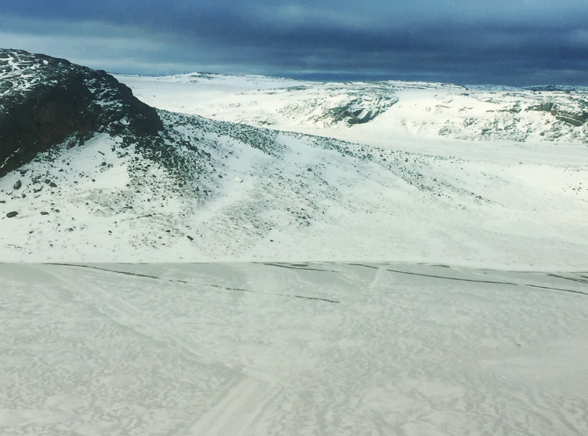
Merci!
Notes:
Ajouter l’image

